Slide 1


FREITAIS - RIBEIRÃO DAS NEVES

Slide 2
Temas
Apresentação
Panorâmica
Linhas de Transmissão e Subestações CEMIG
Situação
Uso e Ocupação do Solo
Topografia
Informações
Restrições Urbanísticas
Restrições Ambientais

Slide 3
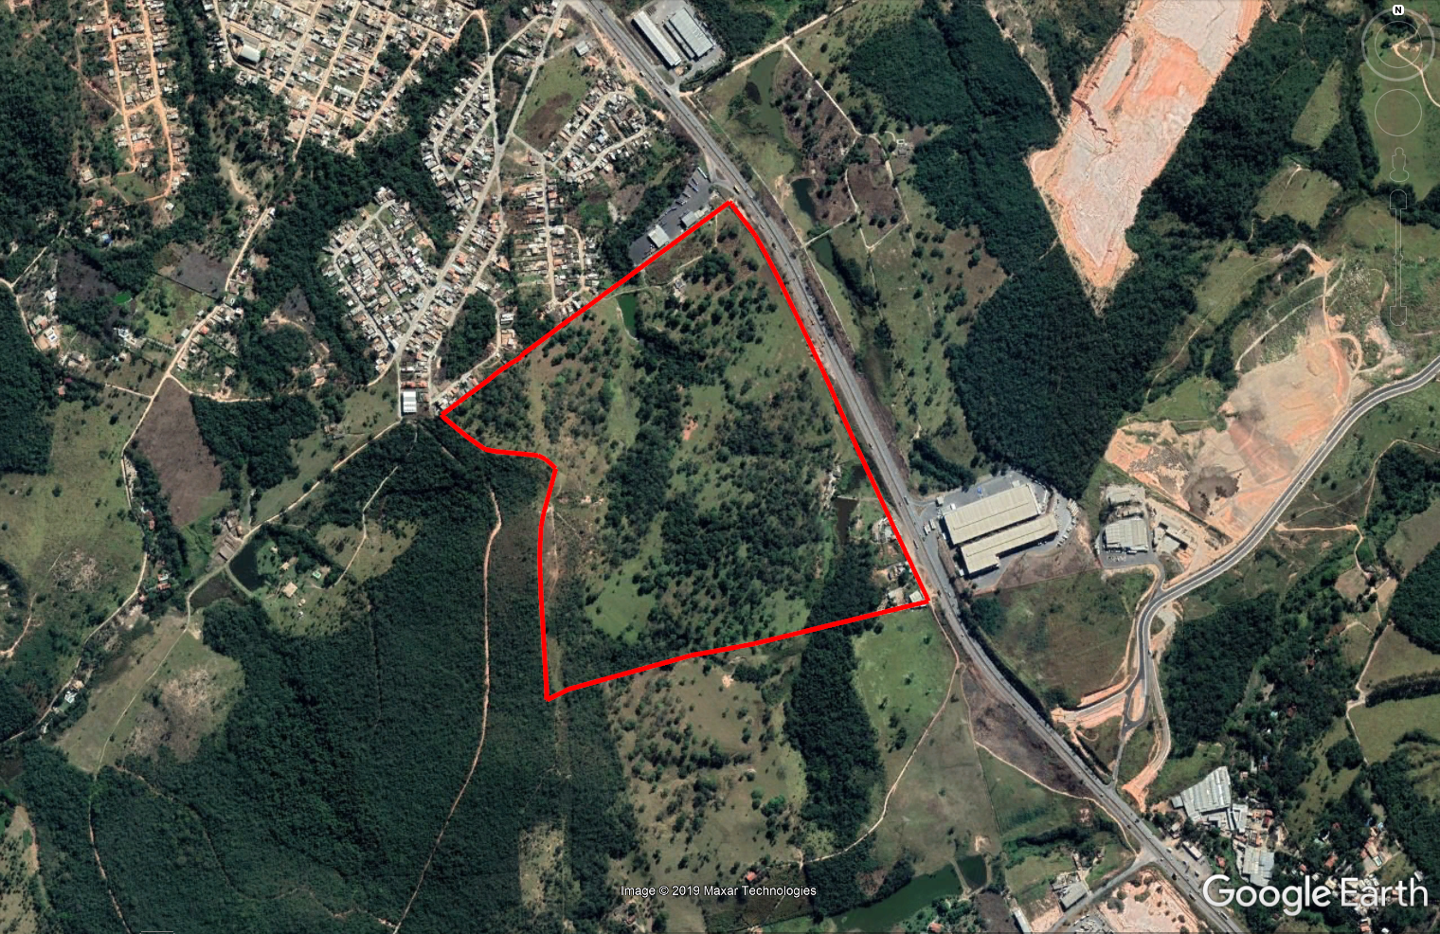
Freitais - Ribeirão das Neves
Apresentação
FREITAIS
A=528.000 m²

Slide 4
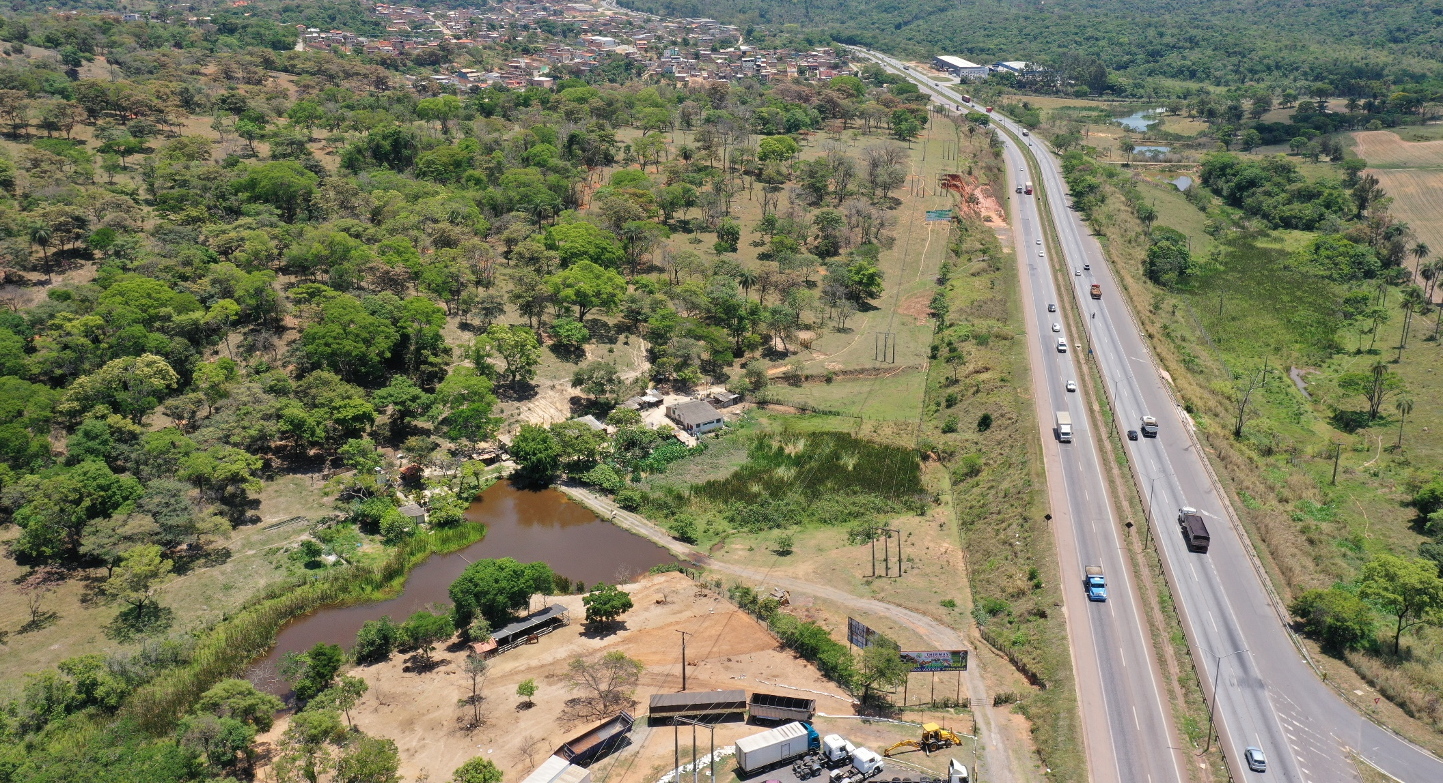
Freitais - Ribeirão das Neves
Panorâmica
A=528.000 m²

Slide 5
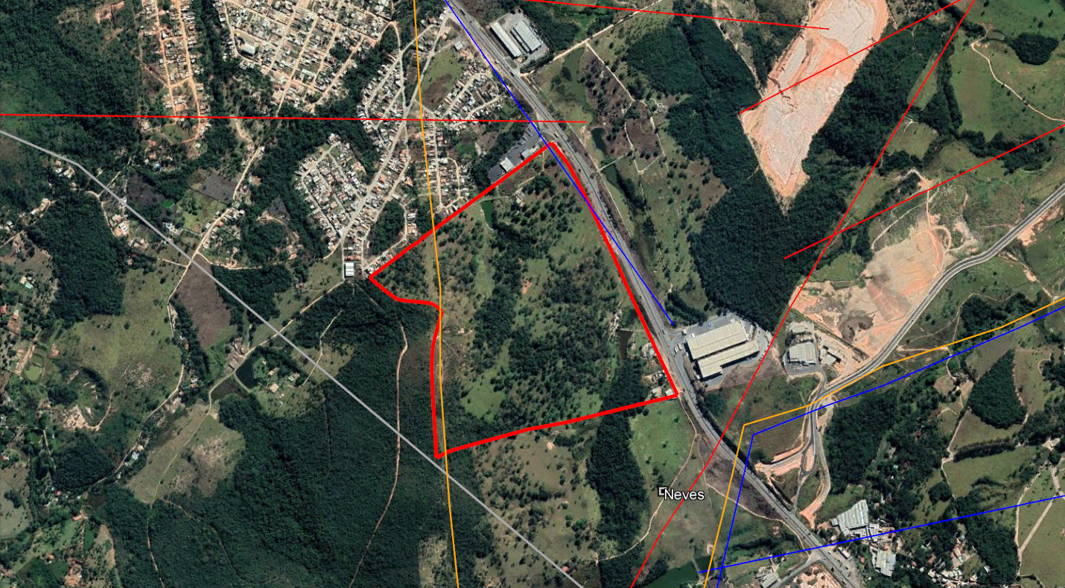
Freitais - Ribeirão das Neves
Linhas de Transmissão e Subestações CEMIG
LT 138 KV
LT 500 KV
LT 345 KV

Slide 6
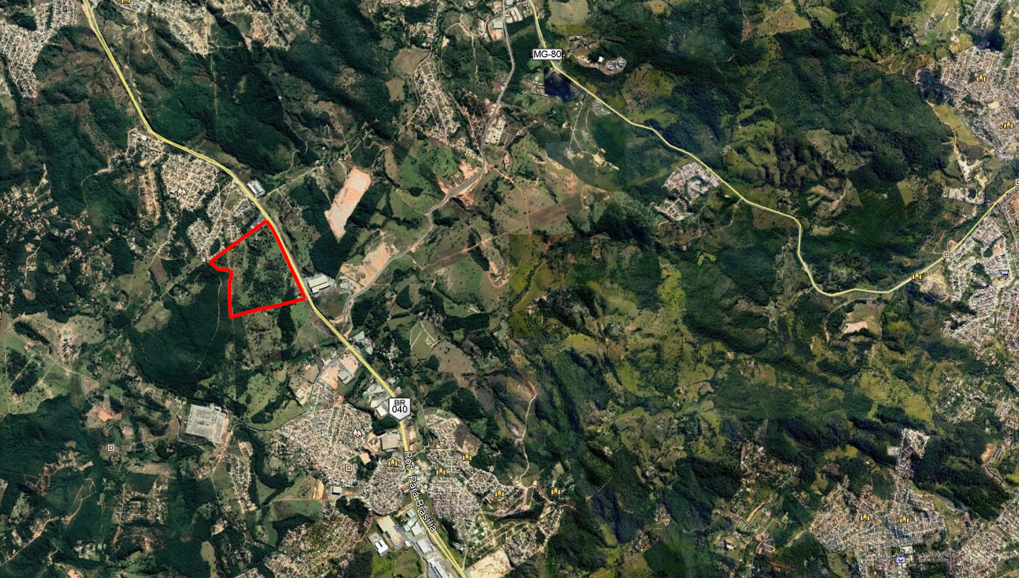
Freitais - Ribeirão das Neves
Situação
Pedro Leopoldo
Esmeraldas
Ribeirão das Neves

Slide 7
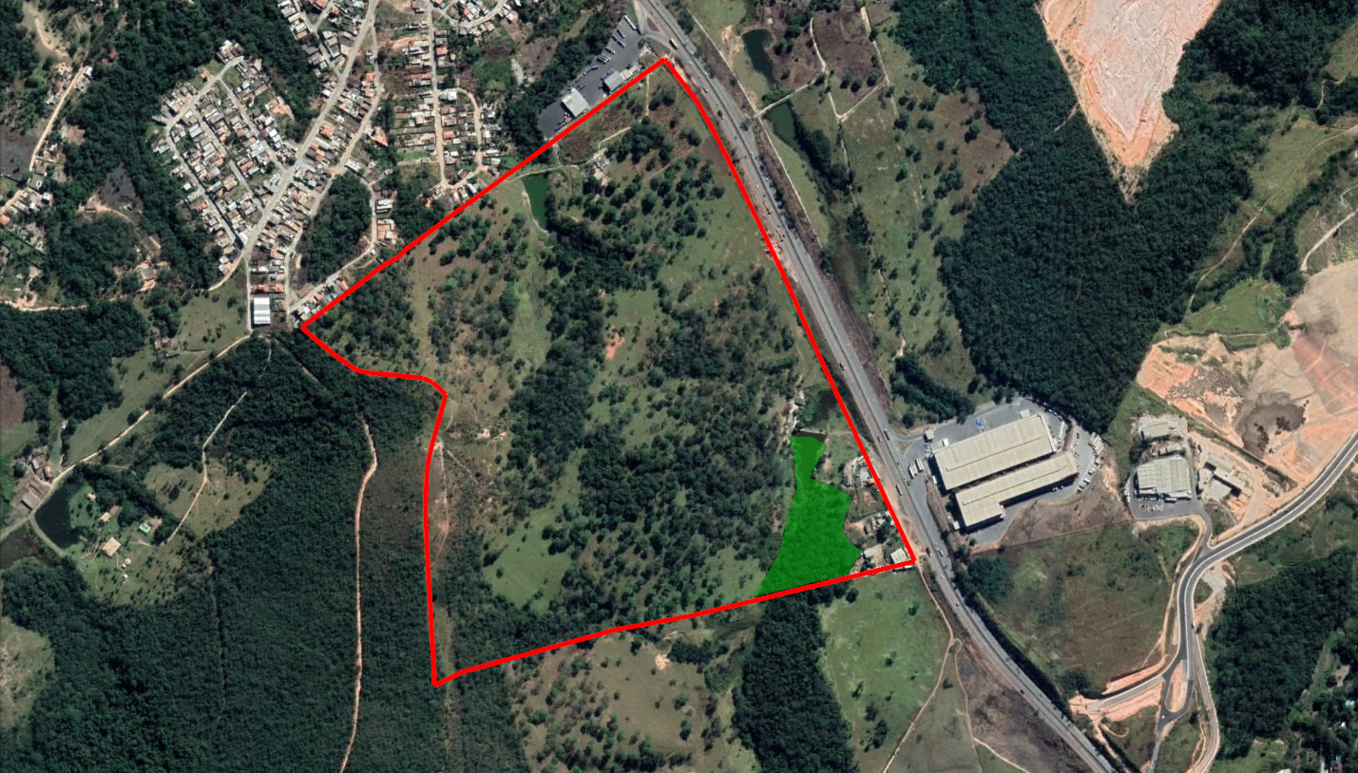
Freitais - Ribeirão das Neves
Uso e Ocupação do Solo
A=528.000 m²
Percentual
de mata
5%

Slide 8
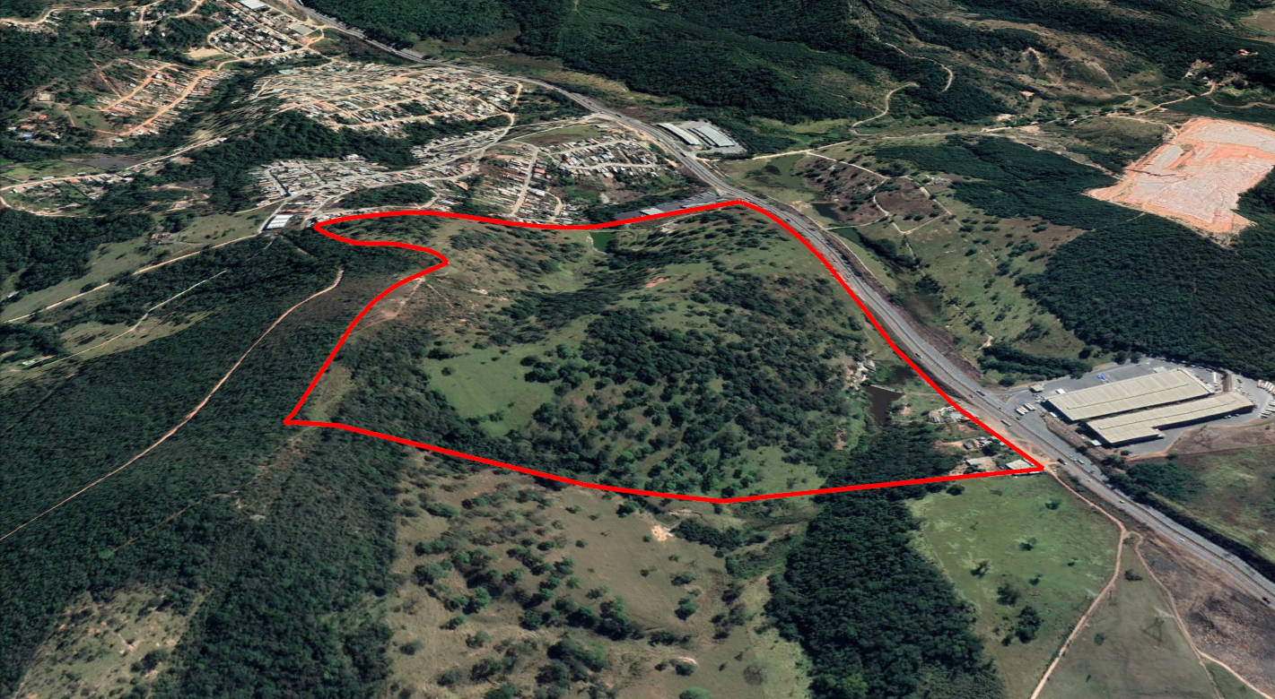
Freitais - Ribeirão das Neves
Topografia
Pedro Leopoldo
Esmeraldas
Ribeirão das Neves

Slide 9
Freitais - Ribeirão das Neves
Informações
DENOMINAÇÃO | FREITAIS
TIPO | RURAL
ENDEREÇO | BR-040, Nº 7318 – VEREDA, RIBEIRÃO DAS NEVES-MG
VALOR | R$ 53.000.000,00
MATRÍCULA | 10.230 LIV. 2 CRI NEVES
ÁREA TOTAL | 528.000,00 m²
USO E OCUPAÇÃO | DESOCUPADO

Slide 10
Freitais - Ribeirão das Neves
Restrições Urbanísticas
Lote inserido no zoneamento ZDEM – Zona de Desenvolvimento Econômico
  Áreas localizadas nas regiões lindeiras de eixos viários estruturantes que se destinam a ocupação de equipamentos de desenvolvimento econômico tais como indústrias e atividades econômicas de maior porte e impactos diferenciados.
  Taxa de permeabilidade mínima: 20% (10% podendo ser por jardineira ou caixa de captação)
  Taxa de ocupação: 80%
  Coeficiente de aproveitamento básico: 3
  Coeficiente de aproveitamento máximo: não se aplica
  Usos permitidos: atividades industriais, de logística e empreendimentos de grande impacto

Slide 11
Freitais - Ribeirão das Neves
Restrições Ambientais
Enquadramento de restrições ambientais conforme a Infraestrutura de Dados Espaciais do Sistema Estadual de Meio Ambiente e Recursos Hídricos (IDE-Sisema)
  Potencialidade de ocorrência de cavidades (CECAV): Baixo
  Zona de transição da Reserva da Biosfera da Mata Atlântica (IEF/MMA/UNESCO)
  Zona de amortecimento da Reserva da Biosfera da Serra do Espinhaço (IEF/MMA/UNESCO)
  Áreas de Segurança Aeroportuária - Lei nº 12.725/2012 (Semad/DECEA): Público e público/militar
  Enquadramentos de Corpos D'água (Igam) - Enquadramentos da circunscrição hidrográfica do Rio das Velhas: Classe 2
  Cadastro Ambiental Rural – CAR (IEF):
    Imóveis para recomposição de APPs - declarado no CAR
    Imóveis para recomposição de Reservas legais - declarado no CAR

